Slide 1
Le foot français
Efe Süslüoglu, Bram Alberts, Jasper Mom en Max Heerschop

Slide 2
Teneur
Présenter
Compétitions
Les Bleus
Les meilleurs joueurs
Quizzz

Slide 3
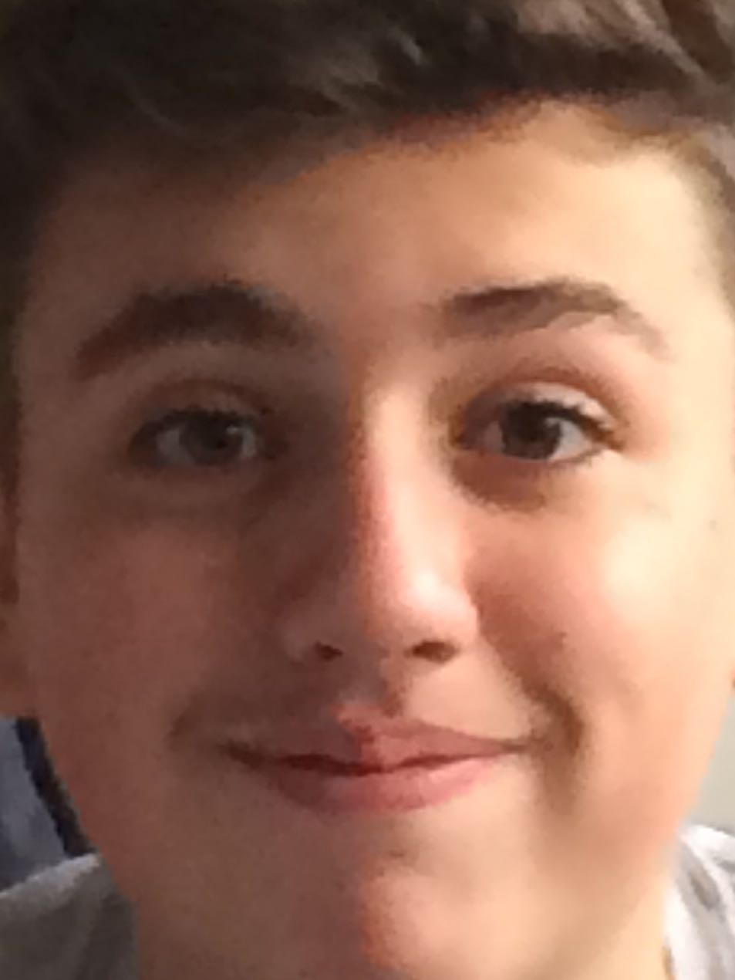
Présenter
Également Grange-Femme
Stade de Reims

Slide 4
Compétions
Ligue 2
1933
Stade Brestois, Stade de Reims, RC Lens

Slide 6
Compétions
Ligue 1
1932
Zlatan, Beckham, Benzema

Slide 8
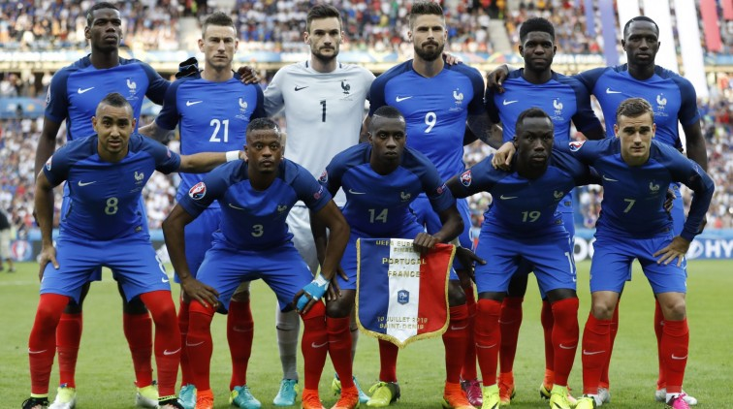
Les Bleus
Fédération Français de Football
1904
1x WK, 2x EK
Didier Deschamps
Thierry Henry

Slide 9
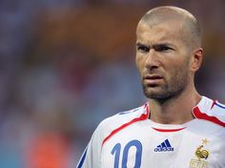
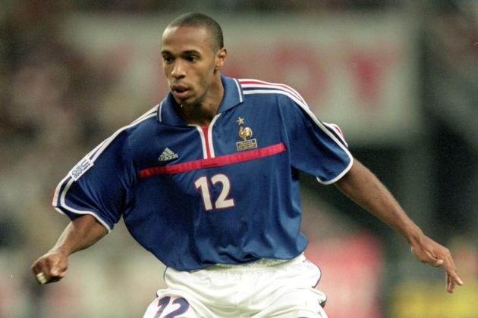
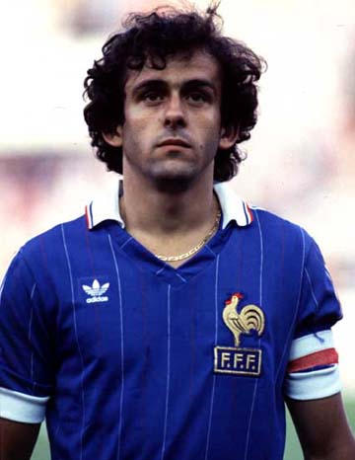
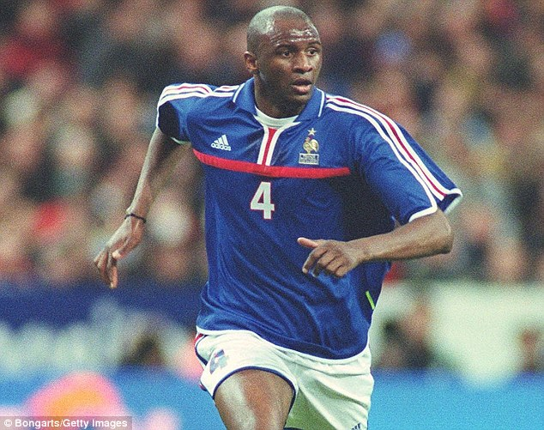
Les meilleurs joueurs
Zinédine Zidane
Thierry Henry
Michel Platini
Patrick Vieira

Slide 10
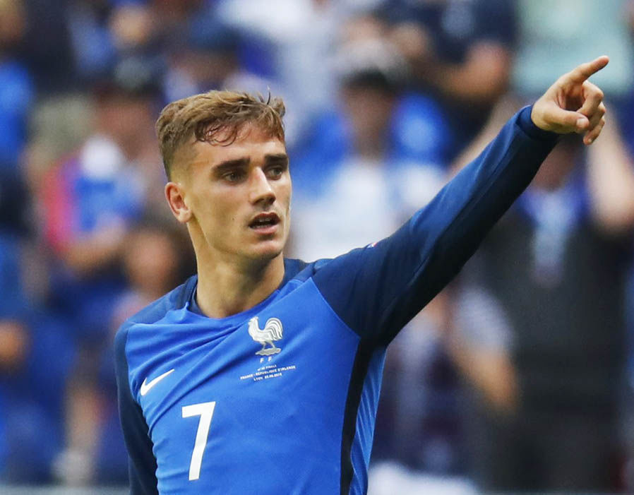
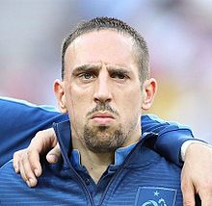
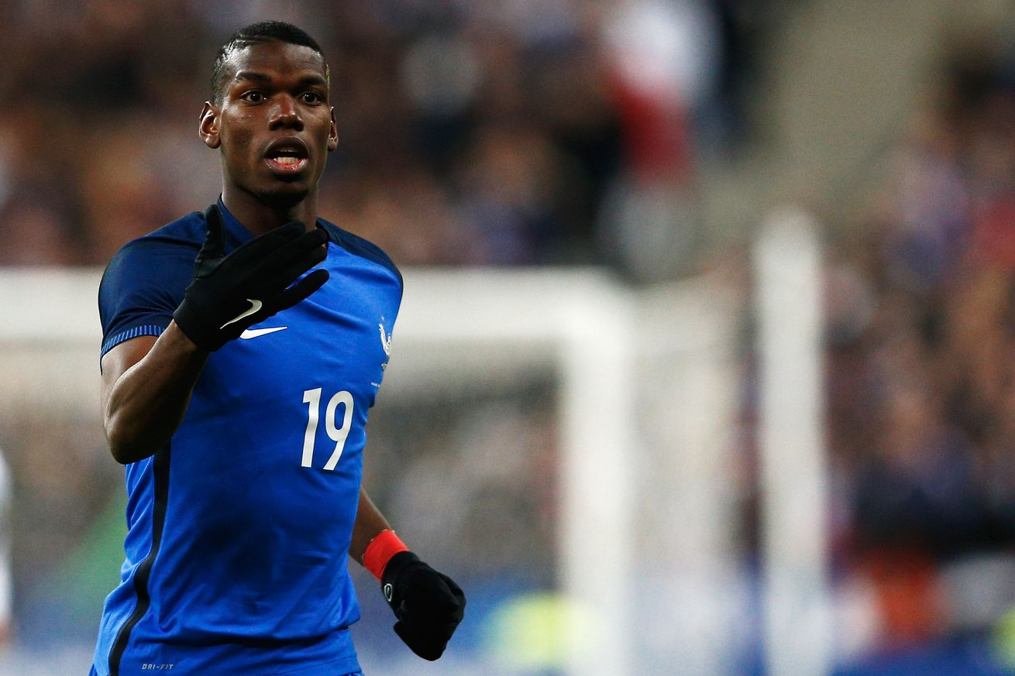
Les meilleurs joueurs
Antoine Griezmann
Franck Ribéry
Paul Pogba

Slide 12
Quizzz
1. Wat was Également zijn eerste club?
Stade de Reims
2. Wanneer werd de Ligue 2 opgericht?
1933
3. Hoe heet de Franse voetbalbond?
Fédération Français de Football (FFF)

Slide 13
Fin.
Merci pour l’attention

